Slide 1
ㅇ라ㅓㅇ라ㅣㅓ마ㅣ
고객별 주문량 예측을 통한
적정재고 관리 및 자동추천서비스 개발로 수익성 향상
B반 4조
강은석 김성실 원정아 이지윤 최영용 최지선

Slide 2
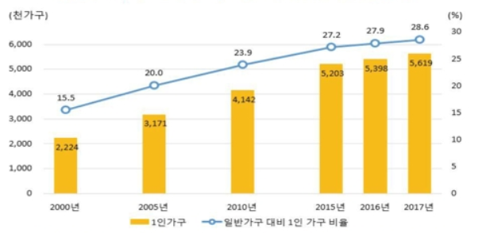
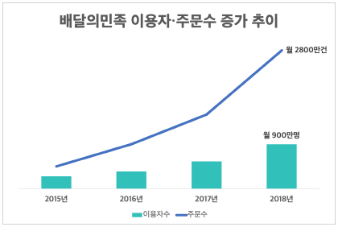
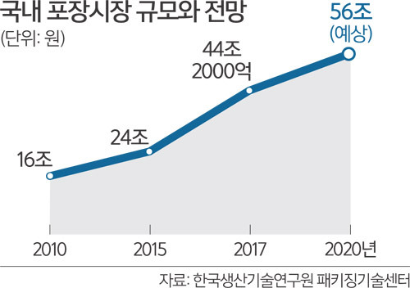
1. 추진배경
1인 가구의 증가에 따른 배달서비스업의 급속한 성장에 맞추어
포장용기 시장도 성장함에도 불구하고 당사의 매출액이 감소됨에 따라
지속적인 시장 점유율 유지를 위한 서비스 전략 필요
1인가구의 증가
음식 배달 서비스업 증가
식품 포장용기 시장 증가
최근 P사 매출 증가율(%)

Slide 3

1. 추진배경
❑ 포장용기 업체의 기술 진입장벽이 낮아 경쟁사 증가에 따라
상품 차별화와 가격 경쟁력을 증가시킬 방안 모색
신규 참여자
대체재
경쟁사 현황
필름 제조기술 보유
누구나 참여 가능
진입 장벽 낮음
방충필름을 대체할
효과의 필름이 없음
개선 가능성 낮음
공급자
수요자
낮은 기능 차별화,
저가 제품 공급이 주류
공급자 협상력 낮음
다양한 제품 사양의
포장재를 주문
수요자 협상력 높음

Slide 4
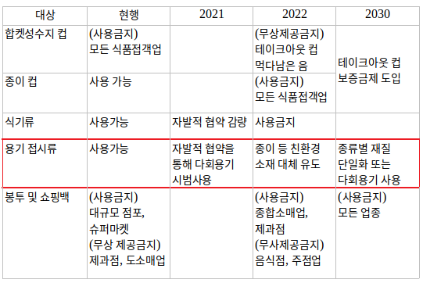
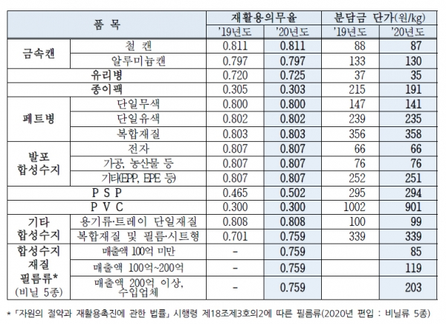
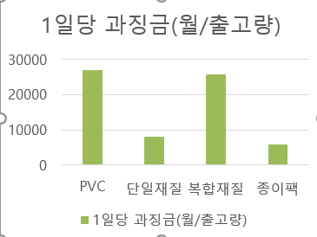

2. 현상파악
생산자책임 재활용제(EPR)로 재질에 따른 환경부담금과 포장재 등급별 과징금 부여
또한, 일회용품에 대한 정부의 규제 강화로 인한 친환경 용기의 수요 증가 예상
높아지는 정부규제에 따른 전략적 제품 및 친환경적인 제품 생산 계획 필요
일회용품 정부 규제
생산책임 재활용제
재료별 과징금
Notes:
포장 재활용 용이성 등급평가 의무화에 재질별 과징금 및 포장재 등급별
생산자책임 재활용제(EPR) 환경부담금 강화
일회용품에 대한 정부의 규제 강화로 인한 친환경 용기의 수요 증가 예상

Slide 5

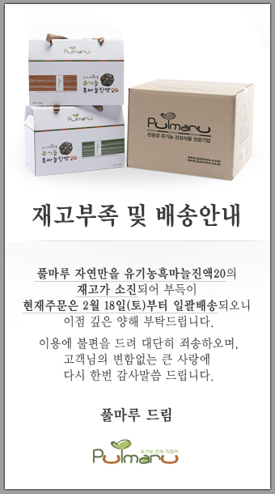
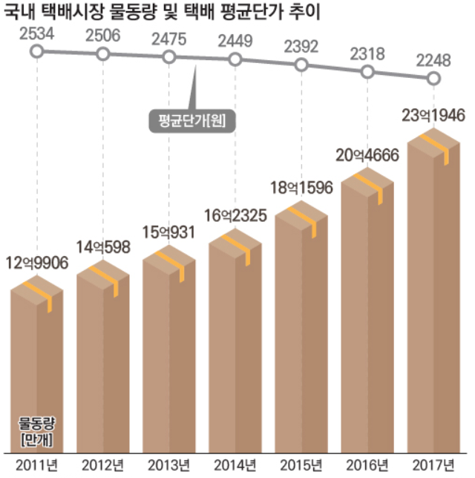
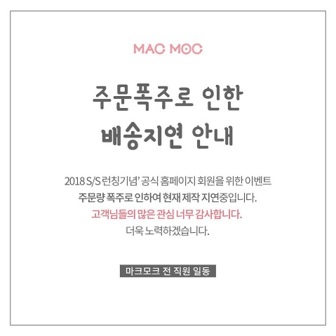
2. 현상파악
❑ 최근 배송 지연 및 물품 파손 문제가 발생됨에 따라 고객의 불만이 증가
내부적으로 재고관리, 외부적으로 배송업체의 문제를 해결해야할 필요 증가
재고 관리 부족으로 인한 배송 문제
배송업체의 문제로 인한 배송문제

Slide 6
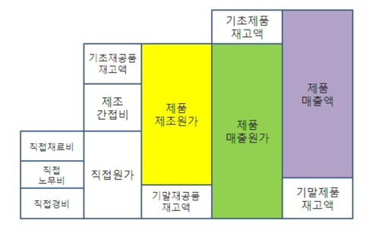
2. 현상파악
❑ 제품 원가에는 직접적인 재료비에 제조간접비가 포함되고 재고관리 부분 차원에서
재고가 많을수록 물류창고비와 장기부진재고 관리비 등이 발생
적정한 재고관리를 통해 장기부진재고를 줄일 수 있고, 창고 유지비를 줄임으로써
원가를 낮춰 고객들에게 경쟁력 있는 가격으로 제품을 제공할 수 있을 것으로 생각함
제품 원가 결정 요인
재고관리와 경쟁력간 연관성
원가 절감
가격경쟁력
향상
적정
재고관리

Slide 7
3. KPI & 잠재원인도출
당사 KPI(Key Performance Indicator) 목표 수준 설정
측정 지표 (KPI) | 가중치 | 현수준 | 목표수준
 |  |  | 20년 | 21년 | 22년
매출액 증가율(%) | 40 | 17.6 | 20 | 25 | 30
주문 예측률(%) | 30 | - | 80 | 85 | 90
고객 만족도 지수(점) | 30 | - | 8 | 9 | 10
고객 만족도와 당사의 수익성에 영향을 미치는 잠재적인 원인 우선순위화
잠재원인 | 중요도 | 분석가능성 | 합계 | 선정
시장 분석 부족 | 9 | 9 | 18 | O
낮은 진입 장벽 | 9 | 3 | 12 | O
가격 경쟁력 | 9 | 9 | 18 | O
주문량 예측 실패 | 9 | 3 | 12 | O
제품 차별성 부족 | 3 | 3 | 6
출고 관리 능력 | 1 | 9 | 10 | O
배송 회사 문제 | 3 | 9 | 12 | O
단일 고객 주문량 | 9 | 9 | 18 | O
일회용 쓰레기 증가 | 3 | 3 | 6
환경 문제 인식 변화 | 3 | 3 | 6
재활용율 | 3 | 9 | 12 | O

Slide 8
Thank you!

